Slide 1
Formation sur l'éthique FY16-
Revenir à l'Essentiel

Slide 2
Introduction
Bienvenue à la formation sur l'éthique FY16
Cette année, le thème de la formation est Revenir à l'Essentiel
Comprendre les valeurs et le code de conduite de MTS sont des étapes essentielles de notre programme d'éthique et de conformité dans les affaires
Une culture de prise de parole crée un environnement où les employés soulèvent facilement des questions et des préoccupations concernant la façon dont la société conduit des affaires, sans crainte de représailles
MTS encourage tout le monde à prendre la parole

Slide 3
Objectifs d'apprentissage
Définir le but de notre programme d'éthique et de conformité dans les affaires
Réexaminer les valeurs de MTS
Mettre en évidence notre Code de conduite
  Culture de prise de parole
  Milieu de travail respectueux
  Politique de non-représailles
Accentuer les concepts de lutte contre la corruption

Slide 4
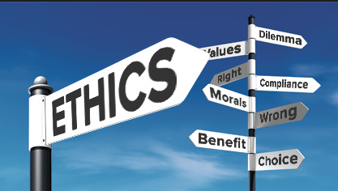
Le but de notre programme d'éthique et de conformité dans les affaires de MTS
Le programme d'éthique et de conformité dans les affaires de MTS est conçu pour promouvoir une culture organisationnelle qui encourage :
  une conduite éthique
  un attachement aux valeurs de MTS
  le respect de la loi
Notes:
Éthique
Dilemme
Valeurs
Correct
Incorrect
Conformité
Mœurs
Avantage
Choix

Slide 5
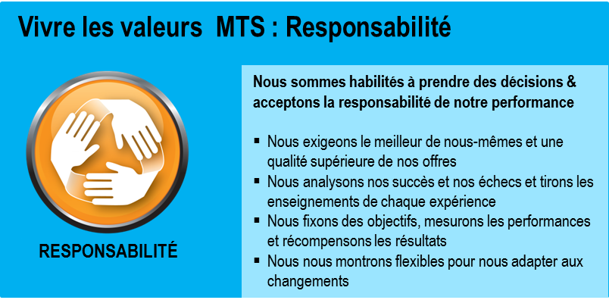
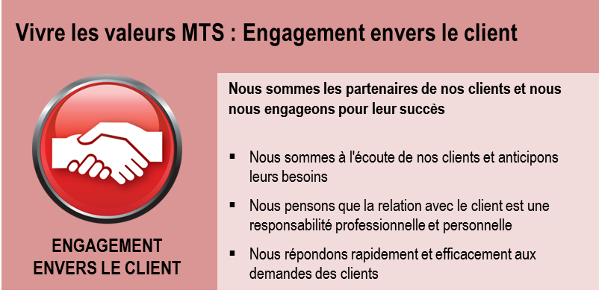
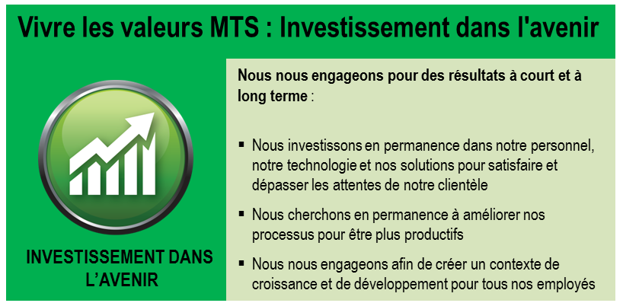
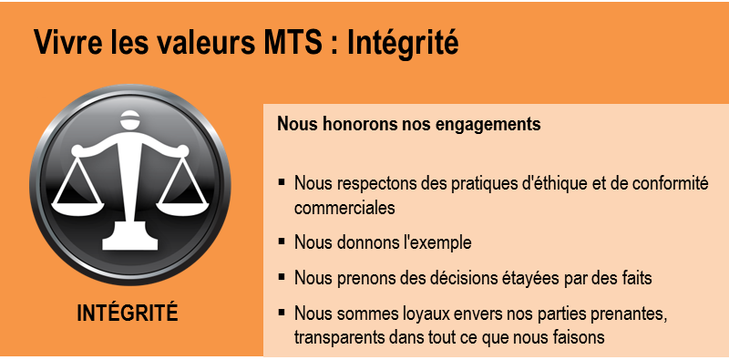
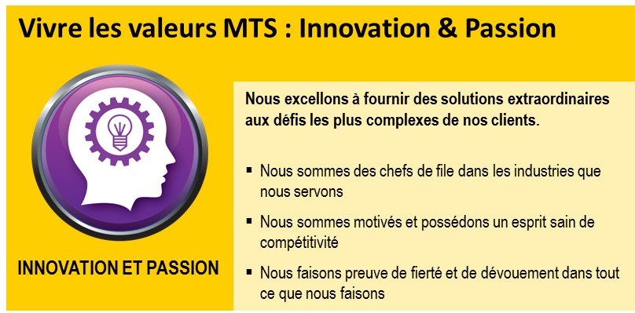
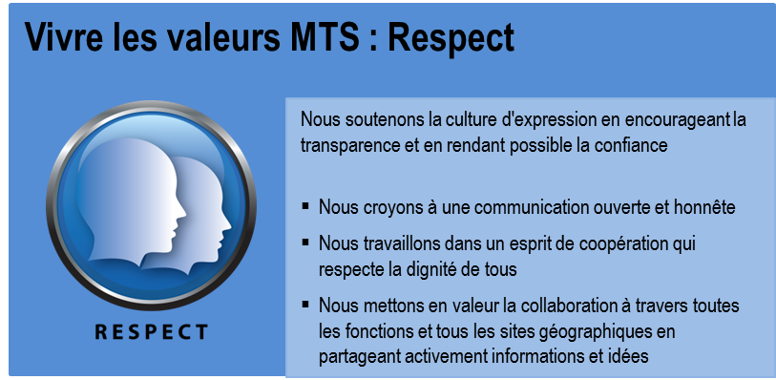
Nos valeurs fondamentales de MTS
Les valeurs de MTS définissent les principes de fonctionnement qui guident la conduite interne de notre organisation, ainsi que ses relations avec ses clients, partenaires et actionnaires

Slide 6
Code global de comportement professionnel éthique de MTS
Notre Code global de comportement professionnel éthique de MTS se fonde sur les valeurs de base de MTS
Le code a été mis à jour et les améliorations comprennent :
  Un document électronique interactive qui peut être trouvé sur notre intranet
  Des zones de risque supplémentaires : Confidentialité des données des employés, Anti monopole, Opération et concurrence équitable, Qualité et sécurité du produit, Protection la réputation de l'entreprise, Respect de l'environnement, Lobbying, Contributions politiques et de bienfaisance
  Des Q&R et des conseils inclus dans le document
  Les hyperliens pour des ressources supplémentaires
Notre Code ne saurait remplacer le bon jugement, il ne couvre pas non plus toutes les situations rencontrées, donc, en cas de doute, prenez la parole
Pour terminer, notre confiance doit reposer, comme elle l'a toujours fait, sur l’honnêteté, l’intégrité et le bon sens propre à chacun d'entre nous

Slide 7

Culture de prise de parole
Une culture de prise de parole est essentielle à la santé de l'entreprise
  Une culture de prise de parole reflète sur la capacité et le confort des employés à poser des questions et à signaler des problèmes
  Prendre la parole soutient nos valeurs
MTS offre de multiples ressources pour Prendre la parole :
  Superviseurs
  Ressources humaines
  Comité local d'Éthique des Affaires
  Directeur éthique et conformité
  Bureau du Conseil Général
  Ligne d'Alerte

Slide 8
Ligne d'alerte de MTS
La ligne d'alerte est exploitée par un tiers
Les appelants ont la possibilité de rester anonymes
  Un code de suivi des préoccupations est fourni à ceux qui effectuent des rapports
  Les employés sont encouragés à régulièrement contacter régulièrement la ligne d'alerte pour voir s'ils peuvent fournir plus d'informations qu'ils peuvent fournir
Des traducteurs sont disponibles
Les questions sont traitées de manière confidentielle
Les employés peuvent soumettre des préoccupations via Internet à notre ligne d'alerte
Chaque question est étudiée
  Les enquêteurs ont été formés
  Le protocole d'enquête est en place
  Le processus de remontée est défini
*Certaines localisations peuvent restreindre l’accès anonyme à la Ligne d'Alerte ou le rôle du comité d'éthiques des affaires

Slide 9


Question concernant la culture de prise de parole
La réputation de Volkswagen a récemment été ternie en raison d'un énorme scandale de tricherie sur les tests d'émissions de 11 millions de voitures à moteur diesel vendues au cours des dernières années
  Le prix de l'action a chuté de près de 30 pour cent.
  VW a perdu 26 milliards $ en valeur totale
  Les coûts et les amendes de rappel approchent la
    somme de plusieurs milliards de dollars
Les airbags de Takata qui explosent ont causé huit morts et des centaines de blessés
  Les employés ont dit que les problèmes de qualité ont résulté de la pression pour respecter les calendriers de livraison intenses
  Le non-respect du calendrier aurait coûté à Takata, des milliers de dollars par minute, en raison des amendes
Quelle est l'une des causes profondes de ces scandales ?

Slide 10
Réponse concernant la culture de prise de parole
Dans chacun de ces cas, la culture de l'organisation, l'incapacité à prendre la parole, ont joué un rôle majeur dans la faute déontologique
La santé de notre entreprise repose sur la capacité à prendre la parole et à soulever des questions et des préoccupations
Les gestionnaires de personnes ont une obligation spéciale lorsqu'un employé leur faire part d'une préoccupation
  56 % des employés se tournent vers leur superviseur, en tant que modèle de comportement éthique
  Remercier la personne pour vous avoir présenté la question
  Demander l'aide des Ressources Humaines, de l'éthique et de conformité dans les affaires pour enquêter sur la question
  Effectuer un suivi, s'il y a des mesures à prendre

Slide 11
Environnement de Travail Respectueux
Nous nous engageons à créer et maintenir un milieu de travail qui entraîne le succès de MTS en travaillant ensemble avec respect et inclusivement
Les avantages d'un milieu de travail respectueux
  Des milieux de travail respectueux sont productifs, enrichissants et agréables pour tous
  Ce sont des environnements où les employés travaillent bien ensemble et reconnaissent que :
    Les comportements et les attitudes affectent les autres
    Améliorer les points forts et les capacités individuelles favorise une main-d'œuvre positive
    Chaque individu est unique et a le droit d'être traité avec respect et dignité
Les milieux de travail respectueux ne se produisent pas, ils sont construits !

Slide 12
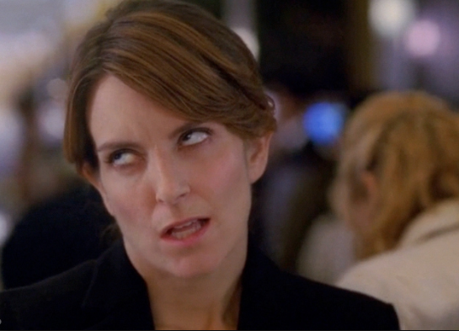
Question concernant le milieu de travail respectueux
Signes de manque de respect
Révulsion des yeux
Soupirs
Faire claquer votre langue
Parler d'un autre collègue
Intimider
Discrimination
Utilisation inappropriée d'Internet
Emploi d'un langage vulgaire
Injures
Que pouvez-vous faire pour aider à construire un environnement de travail respectueux ?
Je viens de rouler très fortement mes yeux, je me suis fait mal - Tina Fey sous le nom Liz Lemon dans 30Rock

Slide 13
Question concernant le milieu de travail respectueux
Comment créer un milieu de travail respectueux
1. Se concentrer sur les besoins des autres et examiner comment vos mots et vos actions auront un impact sur les autres avant de parler ou d'agir
2. Être intentionnel dans vos communications
3. Devenir un bâtisseur de ponts et agir de manière à créer un environnement de travail inclusif
4. Apprécier la valeur des opinions diverses dans l'élaboration d'approches à des situations différentes
5. Éviter les tendances a être engagé dans les commérages, se plaindre, ou d'autres formes de la négativité dans les interactions quotidiennes
6. Voir les situations difficiles d'aujourd'hui dans une perspective plus large
7. Soutenir votre organisation dans vos communications à l'intérieur et à l'extérieur du lieu de travail
8. Faire attention à la façon dont vous êtes respectueux dans vos communications et dans d'autres actions sur une base continue

Slide 14
Politique de non-représailles
MTS interdit les représailles contre quiconque posant des questions ou exprimant une préoccupation de bonne foi
Les représailles sont interdites par la loi et le code mondial de conduite d'éthique des affaires de MTS
Les représailles ont lieu lorsqu'un employé souffre d'une action négative sur l'emploi (punition) pour avoir signalé un problème ou avoir coopéré lors d'une enquête
Le Centre de Ressources d’Éthique a développé une liste d'abus communs de représailles sur le lieu de travail, subis à la suite d’interpellations sur les violations éthiques ou d'autres actes répréhensibles
  Abandon : 64 % signalent qu'ils ont été exclus des décisions et de l'activité de travail par les superviseurs ou la direction
  Exclusion: 62 % déclarent qu'ils ont été exclus par d'autres employés
  Perte potentielle d'emploi : 56 % signalent qu'ils ont presque perdu leur emploi
  Aucune promotion : 55% déclarent qu'ils ont été ignoré dans le cadre d'une augmentation ou d'une promotion
  Prendre la route : 44% déclarent qu'ils ont été relocalisés ou réaffectés
Les représailles n'ont pas de place dans le milieu de travail de MTS

Slide 15
Représailles - Ce que vous pouvez faire
Il y a moins de représailles dans les entreprises où les employés, à tous les niveaux, partagent un engagement envers l'intégrité
Les représailles diminuent considérablement lorsque les cadres supérieurs et les superviseurs font de l'éthique une priorité et ont une conduite éthique modèle
Les représailles vont à l'encontre d'une culture éthique solide
Aucune organisation ne doit s'attendre à ce que les employés présentent des problèmes, si elle n'est pas sure si la culture et les processus d'entreprise les protégeront
Prenez la parole, si vous sentez que vous avez été victime de représailles en parlant avec :
    Superviseurs
    Ressources humaines
    Comité local d'Éthique des Affaires
    Directeur, éthique et conformité
    Bureau du Conseil Général
    Ligne d'Alerte
REPRÉSAILLES

Slide 16
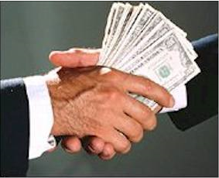
Accent sur la lutte contre la corruption
Qu'est-ce que la corruption ?
  La corruption est l'abus du pouvoir public à des fins privées.
  La corruption englobe la corruption, l'extorsion, la fraude, la tromperie, la collusion et le blanchiment d'argent
Pourquoi s'en soucier ?
  Selon les estimations de la Banque mondiale, entre 1000 et 1600 milliards de dollars sont perdus à des activités illégales, chaque année, dans le monde
  La corruption permet aux activités criminelles, telles que le blanchiment d'argent, l'extorsion et le trafic de drogue, de prospérer
  De nombreux pays ont des lois anti-corruption et s'efforcent rigoureusement à les faire respecter
  Les mesures d'exécution non-américaines ont plus que doublé depuis 2012
  MTS a effectué deux divulgations volontaires sur le Foreign
    Corrupt Practices Act (FCPA), nous ne voulons pas en faire
    une troisième !

Slide 17
Concepts de base de la loi américaine Anti-Corruption
Le Foreign Corrupt Practices Act des États-Unis
  MTS est une société américaine et la présente loi s'applique à l'ensemble de nos sites
  Deux composantes
    Anti-corruption
      Éléments d'un pot de vin :
        Une offre, promesse ou autorisation
        Faite de manière corrompue
        Pour donner quelque chose de valeur
        À un fonctionnaire étranger
        Directement ou indirectement
        Pour obtenir ou conserver un marché ou un avantage inapproprié
    Livres et registres
      MTS est requis de tenir des registres, qui sont raisonnablement détaillés, pour refléter exactement les transactions afin de détecter, prévenir et contrôler les paiements non autorisés
      Créer un système de contrôles comptables internes qui fournit une assurance raisonnable que les opérations sont dûment autorisées

Slide 18
Concepts mondiaux de lutte contre la corruption
La loi britannique anti-corruption est plus large que la FCPA
  Interdit les pots de vin privés et publics
  Punit le payeur et le bénéficiaire
  Amendes pénales illimitées
Loi brésilienne contre la corruption
  Nouvelle loi promulguée en mars 2015
  Couvre les infractions commises au Brésil par des sociétés étrangères ou des tiers agissant pour le compte de sociétés étrangères
Loi chinoise contre la corruption
  La Chine fait respecter les lois anti-corruption
  Les fonctionnaires de l'État sont largement définis et comprennent les employés « engagés dans les services publics » pour les entités totalement détenues par l'État et, dans certains cas, les entités partiellement détenues par l'État
Nous devons comprendre l'affiliation de notre client pour répondre aux préoccupations d'anti-corruption de manière appropriée
Les Foreign Corrupt Practice Act Policy (OGC-018) and Gifts, Business Courtesies and Sponsorship Policy (OGC-009) gèrent l'anti-corruption à MTS

Slide 19

Question globale sur la lutte contre la corruption
Vous accueillez les clients pour les essais d'acceptation finaux à votre emplacement. Un dîner est organisé pour aider à bâtir la relation client. Le personnel de MTS sera présent et paiera pour le repas.
Que devriez-vous envisager lors de la planification du dîner d'affaires ?
Dîners d'affaires

Slide 20
Réponse globale sur la lutte contre la corruption
Réponse :
  Y a-t-il un langage dans le contrat qui interdit de fournir quelque chose de valeur ?
  Le seuil de 100 $, pour les dons et les cadeaux d'affaires, est inapplicable. Repas et divertissement ne sont pas soumis à la limitation monétaire, aussi longtemps que l'employé de MTS paie pour l'événement et est présent, et que le repas et le divertissement ne sont pas excessifs en ce qui concerne notre Gifts, Business Courtesies and Sponsorship Policy (OGC-009)
  Les clients sont-ils des agents étrangers ?
    Consulter le Bureau du Conseil Général pour s'assurer qu'il n'y a pas de préoccupations anti-corruption avant l'événement
    Il peut y avoir des cas où le client aurait besoin de payer pour son propre repas, afin d'éviter même la perception de faute
  Si vous n'êtes pas sûr DEMANDEZ !

Slide 21
Résumé
Nous avons passé en revue le but de notre programme d'éthique et de conformité dans les affaires, dans lequel la culture organisationnelle favorise
  Une conduite éthique
  Un attachement aux valeurs de MTS
  Le respect de la loi
Réexaminé les valeurs de MTS
  Nos valeurs définissent les principes de fonctionnement qui guident la conduite interne de notre organisation
Mis en évidence notre Code de conduite
  Culture de prise de parole
  Milieu de travail respectueux
  Politique de non-représailles
Insisté sur les concepts de lutte contre la corruption
  Connaissez votre client et dans le doute, posez des questions

